Slide 1


Analysez des données de systèmes éducatifs
Formation Data Scientist – Projet 2
Octave POUILLOT Mars 2023

Slide 2
Sommaire
Mission
Stratégie de résolution du problème
Description des datasets
Sélection des indicateurs clés
Récupération des données
Score
Analyse des résultats
Evolution du potentiel de client
Conclusion
Limites

Slide 3
Mission
Data Scientist chez Academy, l'objectif est d'établir une analyse exploratoire en vue d'une expansion à l'internationale.
​
Il faut répondre aux questions:
Quels sont les pays avec un fort potentiel de clients pour nos services ?
Pour chacun de ces pays, quelle sera l’évolution de ce potentiel de clients ?
Dans quels pays l'entreprise doit-elle opérer en priorité ?

Slide 4
Stratégie de résolution du problème
Analyse des différents jeux de données (à quoi correspondent-t-ils / Nombre de données / qualité des données)
Choix des indicateurs à sélectionner pour notre préanalyse :
Population lycée - université : 15-24 ans (population totale, nombre d'étudiants en secondaire et tertiaire)
Niveau de vie du pays (richesse nationale, investissement dans l'éducation)
Infrastructure réseau (qualité du service, usage d'un ordinateur)
Etude de ses indicateurs par des méthodes statistiques classique
Etablissement d'un score par pays, sur la base des indicateurs sélectionnés

Slide 5
Description des datasets
5 fichiers csv :
EdStatsCountry
Pays (et régions) ayant renseignés des données, et leurs informations
EdStatsCountry-Series
Code Alpha-3 des pays, et des codes indicateurs sur ceux-ci
211 pays
EdStatsFootNote
Code Alpha-3 des pays, codes indicateurs sur ceux-ci et dates d’actualisation
239 codes pays, 1558 indicateurs, 56 dates
242 pays pour 3665 indicateurs sur 65 dates
EdStatsData
Pays (nom et code), indicateurs (nom et code) et années (1970 – 2017 par pas de 1, puis 2020-2100 par pas de 5)
EdStatsSeries
Intégralité des indicateurs, leurs noms, sujet et des informations à leur sujet (définitions, sources, commentaire, …)
aucune donnée manquante
Aucune donnée manquante
57 650 450 données, dont plus de 90% manquantes
3665 indicateurs
beaucoup de données manquantes, principales présentes (nom, sujet, définition, source)
241 pays, 31 indicateurs
30% de données manquantes, mais très peu dans les données qui nous intéressent (pays / région / income)

Slide 6
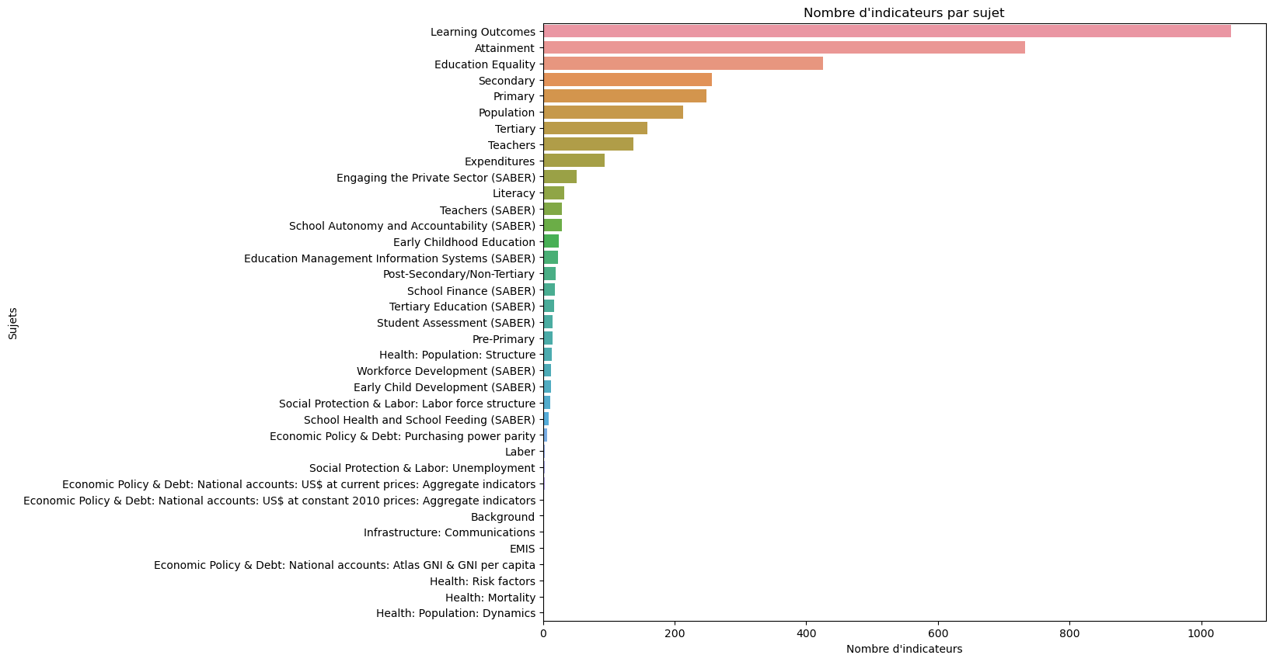
Sélection des indicateurs clés
Pré-sélection des indicateurs en fonction des sujets dans le jeu « Series », et de mots clés
Vérification du taux de renseignement de ces indicateurs dans le jeu « Data »
Sélection des indicateurs pertinents
Indicateurs présélectionnés :
SP.POP.TOTL
SP.POP.1524.TO.UN
NY.GDP.PCAP.PP.CD
SE.SEC.ENRL
SE.SEC.ENRR
SE.TER.ENRL
SE.TER.ENRR
IT.CMP.PCMP.P2
IT.NET.USER.P2

Slide 7
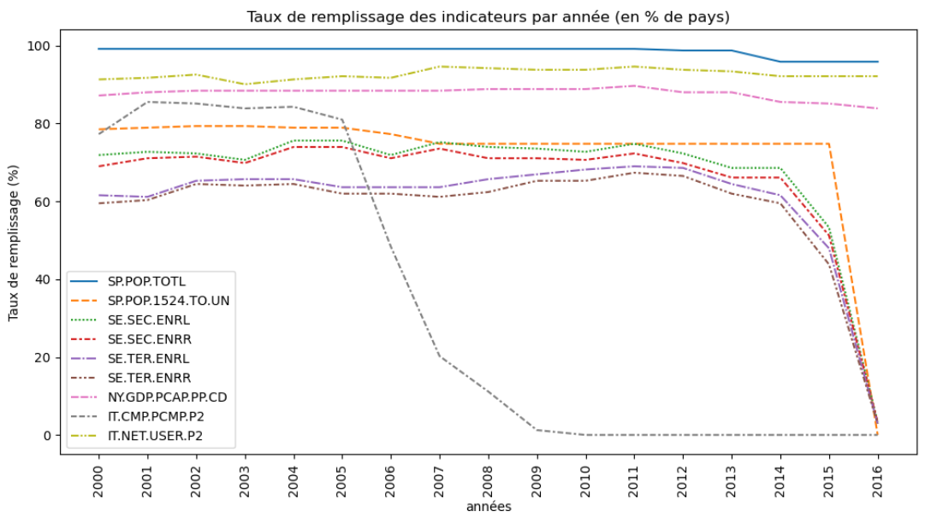
Sélection des indicateurs clés
IT.CMP.PCMP.P2 n'est quasiment plus renseigné à partir de 2009 ➔ on ne retiendra pas cet indicateur
Beaucoup d'indicateurs ne sont pas renseignés en 2016 ➔ on peut exclure cette date de notre préanalyse
~ 35% des pays ne renseignent pas les informations sur le tertiaire
L’indicateur ENRL est mieux renseigné que le ENRR
Peu d’évolution en fonction des années
Indicateurs sélectionnés :
SP.POP.TOTL : Population Totale
SP.POP.1524.TO.UN : Population totale dont l'âge est compris entre 15 et 24 ans
NY.GDP.PCAP.PP.CD : PIB par habitant avec parité de pouvoir d'achat ($ international actuel)
SE.SEC.ENRL : Total d'étudiants en secondaire, sans distinction d'âge
SE.TER.ENRL : Total d'étudiants en tertiaire, sans distinction d'âge
IT.NET.USER.P2 : Utilisateur d'internet au cours des 3 derniers mois (en % de la population)

Slide 8
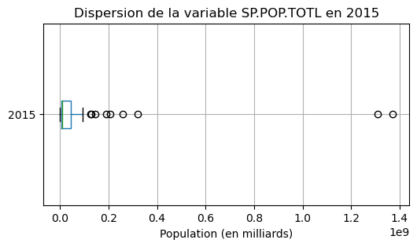
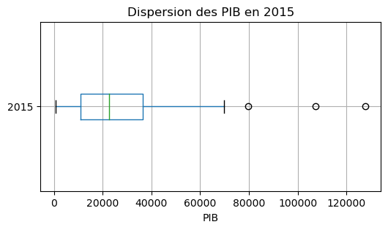
Récupération des données
241 pays
3665 indicateurs
65 dates
20 pays / 6 indicateurs / 6 dates
Processus :
Filtrer le jeu de données sur la plage temporelle (2010-2015) et les indicateurs concernés
Supprimer les codes alpha-3 qui ne sont pas des pays (régions, continents, ...)
Regarder le taux de remplissage de chaque indicateur par pays, et supprimer les moins renseignés (- de 70%)
Etablir des seuils (population totale & PIB)
Indicator Code | IT.NET.USER.P2 | NY.GDP.PCAP.PP.CD | SE.SEC.ENRL | SE.TER.ENRL | SP.POP.1524.TO.UN | SP.POP.TOTL
count | 81.000000 | 81.000000 | 7.000000e+01 | 7.000000e+01 | 8.100000e+01 | 8.100000e+01
mean | 61.010793 | 26777.550134 | 5.234234e+06 | 2.247159e+06 | 1.032687e+07 | 6.595704e+07
std | 23.672278 | 22971.838165 | 1.863801e+07 | 6.795849e+06 | 3.505883e+07 | 2.121701e+08
min | 4.866224 | 798.507984 | 1.321500e+04 | 2.788000e+03 | 2.986900e+04 | 1.772060e+05
25% | 45.334976 | 10771.326601 | 2.669492e+05 | 1.087050e+05 | 5.562690e+05 | 4.182341e+06
50% | 67.300000 | 22602.188383 | 6.389790e+05 | 2.965463e+05 | 1.148782e+06 | 9.799186e+06
75% | 77.634700 | 36506.725033 | 2.304793e+06 | 7.777935e+05 | 5.703349e+06 | 4.341776e+07
max | 96.810300 | 127764.462337 | 1.295421e+08 | 4.336739e+07 | 2.441202e+08 | 1.371220e+09

Slide 9
Score
Création d’un dataframe avec les valeurs les plus récentes par pays pour chaque indicateur
Passer chaque indicateur en pourcentage
Etablir un score moyenné par pays
20 pays
6 indicateurs
Score :
Moyenne des scores des indicateurs
IT.NET.USER.P2
Normalisation par le maximum
SE.SEC.ENRL
Pourcentage de 15-24 ans
Valeur * 100 / SP.POP.1524.TO.UN
SE.TER.ENRL
Pourcentage de 15-24 ans
NY.GDP.PCAP.PP.CD
SP.POP.1524.TO.UN
Indicateur déjà en %
valeur * 100 / max
SP.POP.TOTL
Valeur * 100 / SP.POP.1524.TO.UN
Pourcentage de population totale
Normalisation par le maximum
Valeur * 100 / SP.POP.TOTL
valeur * 100 / max

Slide 10
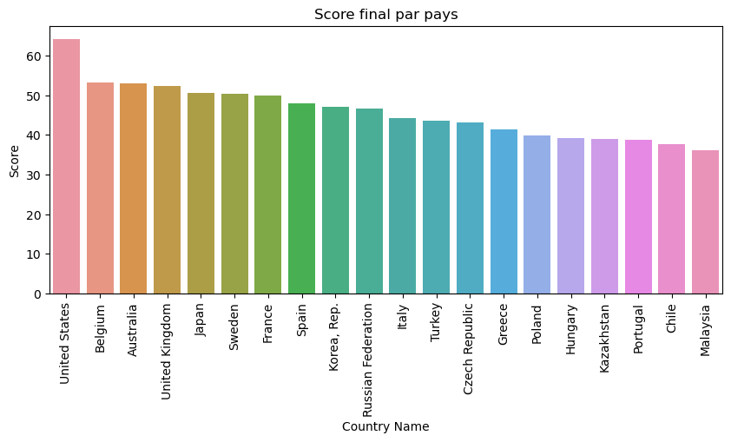
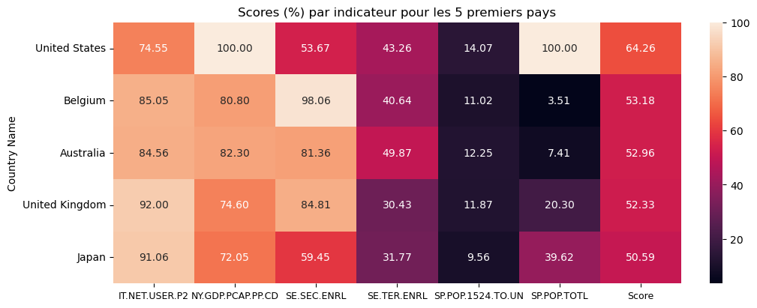
Analyse des Résultats
Classement des 5 pays au plus fort potentiel pour une expansion :
Etats-Unis
Belgique
Australie
Royaume-Uni
Japon
Belgique :
Taux de population particulièrement faible
Quantité d'élève du secondaire importante
Facilité d'implémentation (proximité géographique et langue française)
➔ Il faut s'intéresser aux informations détaillées du pays (proportion de francophones) pour réévaluer le potentiel de ce pays.

Slide 11
Evolution du potentiel de client
Deux solutions envisagées :
Exploitation des données projectives de l'étude Wittgenstein du jeu de données Data non concluant
Exploitation des indicateurs SP.POP.0014.TO, SE.PRE.ENRL, SE.PRE.ENRR, SE.PRM.ENRL et SE.PRM.ENRR
Pré-sélection
Vérification du taux de renseignement
Sélection
Analyse

Slide 12
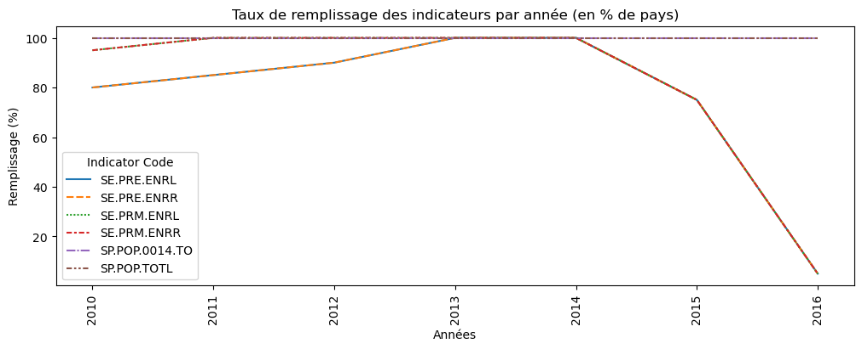
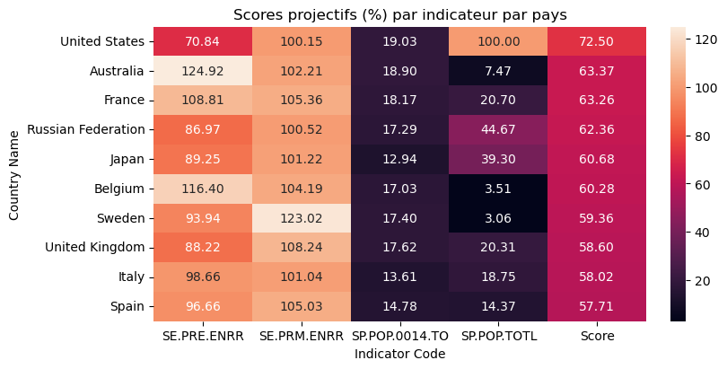
Evolution du potentiel de client
ENRR et ENRL sont dans les mêmes proportions
➔ ENRR (directement en % de la population)
La Russie n'est pas une option réaliste, et la France ne compte pas, on a donc un top 6 :
Etats-Unis
Australie
Japon
Belgique
Suède
Royaume-Uni

Slide 13
Conclusions
Plusieurs conclusion :
Les Etats-Unis ont un fort potentiel pour une expansion, et doivent être au cœur des questionnements
La Belgique peut être une option intéressante à étudier également, car une installation dans ce pays pourrait être plus rapide. Une étude approfondie sur le sujet est nécessaire.
L'Australie et le Japon sont des sujets qui demande de la réflexion. Etant donné leur scores et leur localisation, il serait peut être judicieux de ne pas précipiter une éventuelle expansion dans ces pays.
Le Royaume-Uni reste une option intéressante à moyen terme pour deux raison : La langue anglaise et la proximité géographique
Si un choix stratégique basé sur cette analyse était à faire :
Acter sur la priorisation entre une expansion aux Etats-Unis (complexe) ou en Belgique (rapide), en fonction des facilités
Une fois les formations adaptée pour la langue anglaise, développer l'activité au Royaume-Uni à moyen terme
Réfléchir sur le long terme à une expansion en Asie & Pacifique, en commençant probablement par l'Australie (anglais) puis le Japon
Il faut cependant souligner que ces propositions sont purement spéculatives, car de nombreuses limites sont à souligner sur cette analyse.

Slide 14
Limites
Plusieurs point sont à souligner au sujet des limites de cette analyse :
Pour faire une analyse plus poussée, il serait intéressant de faire une analyse concurrentielle dans ces pays.
Par ailleurs, il faudrait compléter cette analyse en prenant en compte le modèle économique de notre entreprise (adaptation du modèle, prix des formations, coût et localisation des infrastructure réseau, ...)
Enfin, des données plus récentes seraient nécessaires pour conforter ce classement : 8 ans écoulés depuis l'année la plus récente de notre analyse, étant donné la vitesse d'évolution sur certains indicateurs, ce résultat est une représentation limitée de la situation de ces pays.
La question de la complexité de l'adaptation en langue étrangère des formations est un paramètre décisionnel essentiel

